Slide 1
The best of
PŘEMYSL HAUSER

Slide 2
OSNOVA
rámec: nenásilná komunikace (NK)
slovesa – ktg. transpoziční – odvozování od dějových jmen
Co je to nenásilka?
A jaký je rozdíl mezi potřebami a strategiemi?

Slide 3
RÁMEC – NENÁSILKA (0.1)

Slide 4
RÁMEC – NENÁSILKA (0.1)
Motivací, proč se na ZŠ

Slide 5
RÁMEC – NENÁSILKA (0.1)
Motivací, proč se na ZŠ
zabývat slovotvorbou, může být:

Slide 6
RÁMEC – NENÁSILKA (0.1)
Motivací, proč se na ZŠ
zabývat slovotvorbou, může být:
a)pravopis

Slide 7
RÁMEC – NENÁSILKA (0.1)
Motivací, proč se na ZŠ
zabývat slovotvorbou, může být:
a)pravopis
b) pravopis

Slide 8
RÁMEC – NENÁSILKA (0.1)
Motivací, proč se na ZŠ
zabývat slovotvorbou, může být:
a)pravopis
b) pravopis
c) komunikace

Slide 9
RÁMEC – NENÁSILKA (0.1)
Motivací, proč se na ZŠ
zabývat slovotvorbou, může být:
a)pravopis
b) pravopis
c) komunikace (nenásilná komunikace)

Slide 10
RÁMEC – NENÁSILKA (0.2)

Slide 11
RÁMEC – NENÁSILKA (0.2)
NK je komunikace.

Slide 12
RÁMEC – NENÁSILKA (0.2)
NK je komunikace. S kým?

Slide 13
RÁMEC – NENÁSILKA (0.2)
NK je komunikace. S kým?
sama se sebou...
NK je práce se sebou

Slide 14
RÁMEC – NENÁSILKA (0.2)
NK je komunikace. S kým?
sama se sebou...
NK je práce se sebou, tvořím svůj život

Slide 15
RÁMEC – NENÁSILKA (0.2)
NK je komunikace. S kým?
sama se sebou...
NK je práce se sebou, tvořím svůj život aktivně...

Slide 16
RÁMEC – NENÁSILKA (0.2)
NK je komunikace. S kým?
sama se sebou...
NK je práce se sebou, tvořím svůj život aktivně... já vytvářím

Slide 17
RÁMEC – NENÁSILKA (0.2)
NK je komunikace. S kým?
sama se sebou...
NK je práce se sebou, tvořím svůj život aktivně... já vytvářím... je to moje zodpovědnost

Slide 18
RÁMEC – NENÁSILKA (0.2)
NK je komunikace. S kým?
sama se sebou...
NK je práce se sebou, tvořím svůj život aktivně... já vytvářím... je to moje zodpovědnost vědět, co prožívám

Slide 19
RÁMEC – NENÁSILKA (0.2)
NK je komunikace. S kým?
sama se sebou...
NK je práce se sebou, tvořím svůj život aktivně... já vytvářím... je to moje zodpovědnost vědět, co prožívám, vědět, co potřebuju...

Slide 20
RÁMEC – NENÁSILKA (0.2)
NK je komunikace. S kým?
sama se sebou...
NK je práce se sebou, tvořím svůj život aktivně... já vytvářím... je to moje zodpovědnost vědět, co prožívám, vědět, co potřebuju... všímat si, že se hodnotím.

Slide 21
RÁMEC – NENÁSILKA (0.2)
NK je komunikace. S kým?
sama se sebou...
NK je práce se sebou, tvořím svůj život aktivně... já vytvářím... je to moje zodpovědnost vědět, co prožívám, vědět, co potřebuju... všímat si, že se hodnotím.

Slide 22
RÁMEC – NENÁSILKA (0.2)
NK je komunikace. S kým?
sama se sebou...
NK je práce se sebou, tvořím svůj život aktivně... já vytvářím... je to moje zodpovědnost vědět, co prožívám, vědět, co potřebuju... všímat si, kdy se hodnotím.

Slide 23
RÁMEC – NENÁSILKA (0.2)
NK je komunikace. S kým?
sama se sebou...
NK je práce se sebou, tvořím svůj život aktivně... já vytvářím... je to moje zodpovědnost vědět, co prožívám, vědět, co potřebuju... všímat si, jak se hodnotím.

Slide 24
SLOVESA – KTG. TRANSPOZIČNÍ

Slide 25
SLOVESA – KTG. TRANSPOZIČNÍ
a) strach – strašit, hřešit, škodit, válčit, bájit, básnit

Slide 26
SLOVESA – KTG. TRANSPOZIČNÍ
a) strach – strašit, hřešit, škodit, válčit, bájit, básnit
b) boj – bojovat, útok – útočit, hřmot – hřmotit

Slide 27
SLOVESA – KTG. TRANSPOZIČNÍ
a) strach – strašit, hřešit, škodit, válčit, bájit, básnit
b) boj – bojovat, útok – útočit, hřmot – hřmotit
„Východiskem odvození je dějové jméno, od kterého se tvoří s týmž dějovým významem sloveso.“ (s. 142)

Slide 28
SLOVESA – KTG. TRANSPOZIČNÍ
a) strach – strašit, hřešit, škodit, válčit, bájit, básnit
b) boj – bojovat, útok – útočit, hřmot – hřmotit
„Východiskem odvození je dějové jméno, od kterého se tvoří s týmž dějovým významem sloveso.“ (s. 142)
V čem je rozdíl mezi a) a b)?

Slide 29
SLOVESA – KTG. TRANSPOZIČNÍ
?

Slide 30
SLOVESA – KTG. TRANSPOZIČNÍ
a) strach – strašit, hřešit, škodit, válčit, bájit, básnit

Slide 31
SLOVESA – KTG. TRANSPOZIČNÍ
a) strach – strašit, hřešit, škodit, válčit, bájit, básnit
a) základovým slovem jsou dějová jména prvotní

Slide 32
SLOVESA – KTG. TRANSPOZIČNÍ
a) strach – strašit, hřešit, škodit, válčit, bájit, básnit
a) základovým slovem jsou dějová jména prvotní
strach je pojmenování emoce (důležité pro NK)

Slide 33
SLOVESA – KTG. TRANSPOZIČNÍ
a) strach – strašit, hřešit, škodit, válčit, bájit, básnit
a) základovým slovem jsou dějová jména prvotní
strach je pojmenování emoce (důležité pro NK)
(pojmenování prvotní, nemotivované)

Slide 34
SLOVESA – KTG. TRANSPOZIČNÍ
a) strach – strašit, hřešit, škodit, válčit, bájit, básnit
a) základovým slovem jsou dějová jména prvotní
strach je pojmenování emoce (důležité pro NK)
(pojmenování prvotní, nemotivované)
Rejzek: Psl. *strachъ

Slide 35
SLOVESA – KTG. TRANSPOZIČNÍ
a) strach – strašit, hřešit, škodit, válčit, bájit, básnit
a) základovým slovem jsou dějová jména prvotní
strach je pojmenování emoce (důležité pro NK)
(pojmenování prvotní, nemotivované)
Rejzek: Psl. *strachъ z ie. *strog-so či strok-so

Slide 36
SLOVESA – KTG. TRANSPOZIČNÍ
a) strach – strašit, hřešit, škodit, válčit, bájit, básnit
a) základovým slovem jsou dějová jména prvotní
strach je pojmenování emoce (důležité pro NK)
(pojmenování prvotní, nemotivované)
Rejzek: Psl. *strachъ z ie. *strog-so či strok-so = ztuhnutí, strnutí

Slide 37
SLOVESA – KTG. TRANSPOZIČNÍ
a) strach – strašit, hřešit, škodit, válčit, bájit, básnit
a) základovým slovem jsou dějová jména prvotní
strach je pojmenování emoce (důležité pro NK)
(pojmenování prvotní, nemotivované)
Rejzek: Psl. *strachъ z ie. *strog-so či strok-so = ztuhnutí, strnutí, srv. ie. *ster-

Slide 38
SLOVESA – KTG. TRANSPOZIČNÍ
a) strach – strašit, hřešit, škodit, válčit, bájit, básnit
a) základovým slovem jsou dějová jména prvotní
strach je pojmenování emoce (důležité pro NK)
(pojmenování prvotní, nemotivované)
Rejzek: Psl. *strachъ z ie. *strog-so či strok-so = ztuhnutí, strnutí, srv. ie. *ster- tuhý, tvrdý… (s. 637)

Slide 39
SLOVESA – KTG. TRANSPOZIČNÍ
b) boj – bojovat, útok – útočit, hřmot – hřmotit

Slide 40
SLOVESA – KTG. TRANSPOZIČNÍ
b) boj – bojovat, útok – útočit, hřmot – hřmotit
b) základovým slovem jsou dějové názvy odvozené:
?

Slide 41
SLOVESA – KTG. TRANSPOZIČNÍ
b) boj – bojovat, útok – útočit, hřmot – hřmotit
b) základovým slovem jsou dějové názvy odvozené:
? – obchod – obchodovat

Slide 42
SLOVESA – KTG. TRANSPOZIČNÍ
b) boj – bojovat, útok – útočit, hřmot – hřmotit
b) základovým slovem jsou dějové názvy odvozené:
? – obchod – obchodovat
obchodit – obchod – obchodovat

Slide 43
SLOVESA – KTG. TRANSPOZIČNÍ
b) boj – bojovat, útok – útočit, hřmot – hřmotit
b) základovým slovem jsou dějové názvy odvozené:
? – boj – bojovat

Slide 44
SLOVESA – KTG. TRANSPOZIČNÍ
b) boj – bojovat, útok – útočit, hřmot – hřmotit
b) základovým slovem jsou dějové názvy odvozené:
? – boj – bojovat
? – nápoj – (napojit?)

Slide 45
SLOVESA – KTG. TRANSPOZIČNÍ
b) boj – bojovat, útok – útočit, hřmot – hřmotit
b) základovým slovem jsou dějové názvy odvozené:
? – boj – bojovat
napít – nápoj – (napojit?)

Slide 46
SLOVESA – KTG. TRANSPOZIČNÍ
b) boj – bojovat, útok – útočit, hřmot – hřmotit
b) základovým slovem jsou dějové názvy odvozené:
bít – boj – bojovat
napít – nápoj – (napojit?)

Slide 47
SLOVESA – KTG. TRANSPOZIČNÍ
b) boj – bojovat, útok – útočit, hřmot – hřmotit
b) základovým slovem jsou dějové názvy odvozené:
bít – boj – bojovat
? – závoj –

Slide 48
SLOVESA – KTG. TRANSPOZIČNÍ
b) boj – bojovat, útok – útočit, hřmot – hřmotit
b) základovým slovem jsou dějové názvy odvozené:
bít – boj – bojovat
zavít – závoj –

Slide 49
RÁMEC – NENÁSILKA (0.3)
NK je komunikace. S kým?
sama se sebou...
NK je práce se sebou, tvořím svůj život aktivně... já vytvářím... je to moje zodpovědnost vědět, co prožívám, vědět, co potřebuju...

Slide 50
RÁMEC – NENÁSILKA (0.3)
NK je komunikace. S kým?
sama se sebou...
NK je práce se sebou, tvořím svůj život aktivně... já vytvářím... je to moje zodpovědnost vědět, co prožívám, vědět, co potřebuju...

Slide 51
RÁMEC – NENÁSILKA (0.3)
co potřebuju?

Slide 52
RÁMEC – NENÁSILKA (0.3)
co potřebuju?
strašit, hřešit, škodit, válčit, bájit, básnit, bojovat, útočit, hřmotit?

Slide 53
RÁMEC – NENÁSILKA (0.3)
co potřebuju?
strašit, hřešit, škodit, válčit, bájit, básnit, bojovat, útočit, hřmotit?
Jsou to mé potřeby?

Slide 54
RÁMEC – NENÁSILKA (0.3)
co potřebuju?
strašit, hřešit, škodit, válčit, bájit, básnit, bojovat, útočit, hřmotit?
Jsou to mé potřeby?
Proč to potřebuju?

Slide 55
RÁMEC – NENÁSILKA (0.3)
co potřebuju?
strašit, hřešit, škodit, válčit, bájit, básnit, bojovat, útočit, hřmotit?
Jsou to mé potřeby?
Proč to potřebuju?
Jsou to strategie

Slide 56
RÁMEC – NENÁSILKA (0.3)
co potřebuju?
strašit, hřešit, škodit, válčit, bájit, básnit, bojovat, útočit, hřmotit?
Jsou to mé potřeby?
Proč to potřebuju?
Jsou to strategie, za kterými jsou skryty potřeby

Slide 57
RÁMEC – NENÁSILKA (0.3)
strategie:
strašit, hřešit, škodit, válčit, bájit, básnit, bojovat, útočit, hřmotit?

Slide 58
RÁMEC – NENÁSILKA (0.3)
strategie:
strašit, hřešit, škodit, válčit, bájit, básnit, bojovat, útočit, hřmotit?
potřeby:

Slide 59
RÁMEC – NENÁSILKA (0.3)
strategie:
strašit, hřešit, škodit, válčit, bájit, básnit, bojovat, útočit, hřmotit?
potřeby:
jistota, bezpečí, stabilita

Slide 60
RÁMEC – NENÁSILKA (0.3)
strategie:
strašit, hřešit, škodit, válčit, bájit, básnit, bojovat, útočit, hřmotit?
potřeby:
jistota, bezpečí, stabilita
dobrodružství, výzva;

Slide 61
RÁMEC – NENÁSILKA (0.3)
strategie:
strašit, hřešit, škodit, válčit, bájit, básnit, bojovat, útočit, hřmotit?
potřeby:
jistota, bezpečí, stabilita
dobrodružství, výzva; důvěra;

Slide 62
RÁMEC – NENÁSILKA (0.3)
strategie:
strašit, hřešit, škodit, válčit, bájit, básnit, bojovat, útočit, hřmotit?
potřeby:
jistota, bezpečí, stabilita
dobrodružství, výzva; důvěra; integrita;

Slide 63
RÁMEC – NENÁSILKA (0.3)
strategie:
strašit, hřešit, škodit, válčit, bájit, básnit, bojovat, útočit, hřmotit?
potřeby:
jistota, bezpečí, stabilita
dobrodružství, výzva; důvěra; integrita; jasnost;

Slide 64
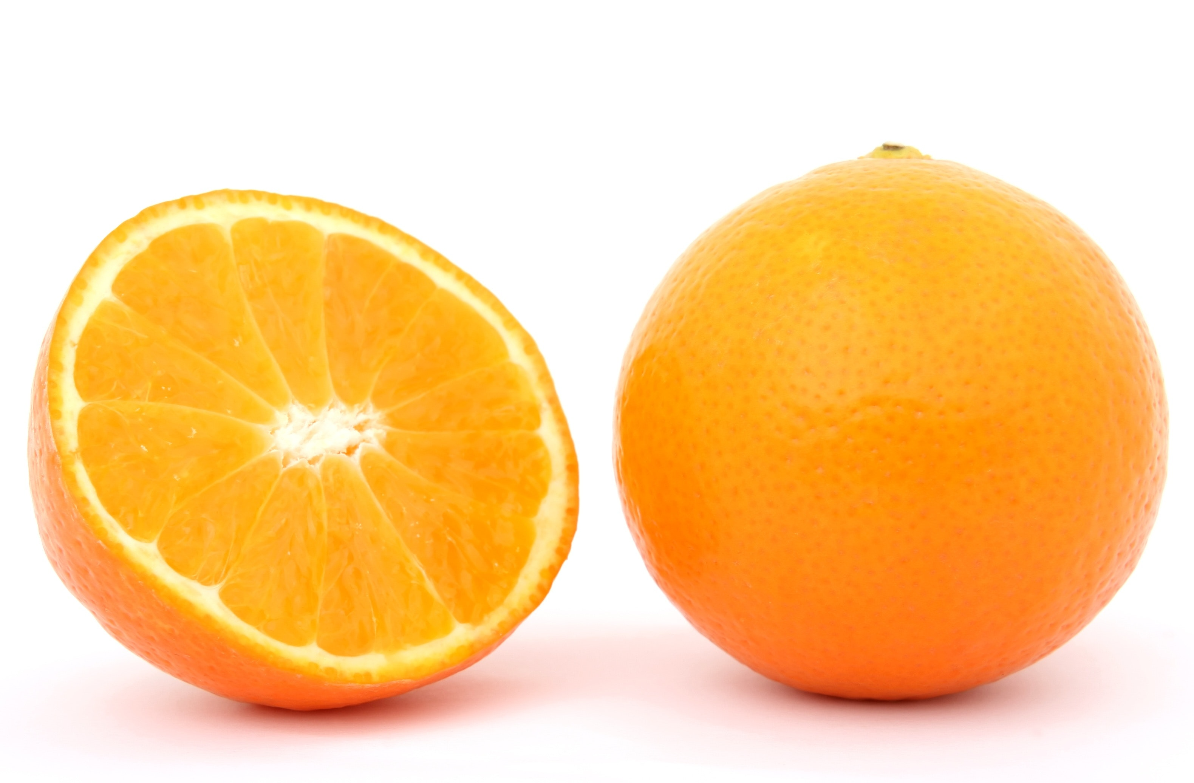
RÁMEC – NENÁSILKA (0.3)
Příklad s pomerančem či...

Slide 65
RÁMEC – NENÁSILKA (0.3)
Příklad s knihou.

Slide 66
RÁMEC – NENÁSILKA (0.3)
potřeby:

Slide 67
RÁMEC – NENÁSILKA (0.3)
potřeby:
jistota, bezpečí, stabilita

Slide 68
RÁMEC – NENÁSILKA (0.3)
potřeby:
jistota, bezpečí, stabilita
dobrodružství, výzva;

Slide 69
RÁMEC – NENÁSILKA (0.3)
potřeby:
jistota, bezpečí, stabilita
dobrodružství, výzva; důvěra; integrita; jasnost;

Slide 70
RÁMEC – NENÁSILKA (0.3)
potřeby:
jistota, bezpečí, stabilita
dobrodružství, výzva; důvěra; integrita; jasnost;
ze slovotvorného úhlu pohledu?

Slide 71
RÁMEC – NENÁSILKA (0.3)
potřeby:
jistota, bezpečí, stabilita
dobrodružství, výzva; důvěra; integrita; jasnost;
ze slovotvorného úhlu pohledu?
jistý, bez péče, latina

Slide 72
RÁMEC – NENÁSILKA (0.3)
potřeby:
jistota, bezpečí, stabilita
dobrodružství, výzva; důvěra; integrita; jasnost;
ze slovotvorného úhlu pohledu?
jistý, bez péče, latina
S dobrým druhem, pozvánka; víra; latina; jasná.

Slide 73
Lze propojit slovotvorbu s NK?

Slide 74
Lze propojit slovotvorbu s NK?
Odpovězte si sami. ☺

Slide 75
Lze propojit slovotvorbu s NK?
Odpovězte si sami. ☺
A mrkněte na etymologii stability a integrity…

Slide 76
STABILITA
Latin stabilis "firm, steadfast, stable, fixed," figuratively "durable, unwavering," literally "able to stand," from PIE *stedhli-, suffixed form of root *sta- "to stand, make or be firm." From c. 1300 as "well-founded, well-established, secure" (of governments, etc.).
stability | Etymology, origin and meaning of stability by etymonline, https://www.etymonline.com/word/stability, 14.04.2022.

Slide 77
INTEGRITA
Soulad mezi tím, co říkám, co dělám a co si myslím.
integrity (n.)
c. 1400, integrite, "innocence, blamelessness; chastity, purity," from Old French integrité and directly from Latin integritatem (nominative integritas) "soundness, wholeness, completeness," figuratively (obrazně) "purity, correctness, blamelessness," from integer "whole" (see integer).
The sense of "wholeness, perfect condition" is attested from mid-15c.; that of "soundness of moral principle and character; entire uprightness or fidelity, especially in regard to truth and fair dealing" is by 1540s.

Slide 78
THE END.

Slide 79
Zdroje
Hauser, Přemysl. Nauka o slovní zásobě.
Rosenberg, Marshall. Nenásilná komunikace.
https://www.pexels.com/search/book/, 14.04.2022.
https://www.pexels.com/search/orange/, 14.04.2022.

